Slide 1
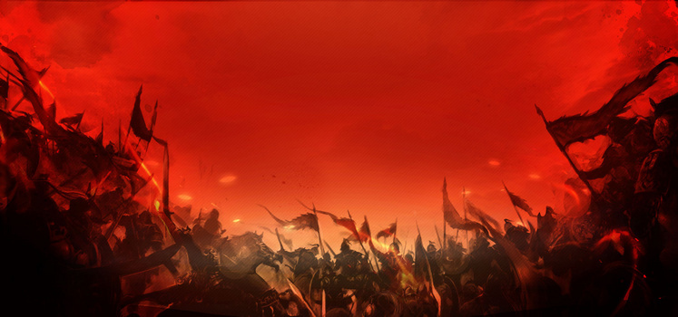
《蜀汉》之前
Present by 丘绎楦

Slide 2

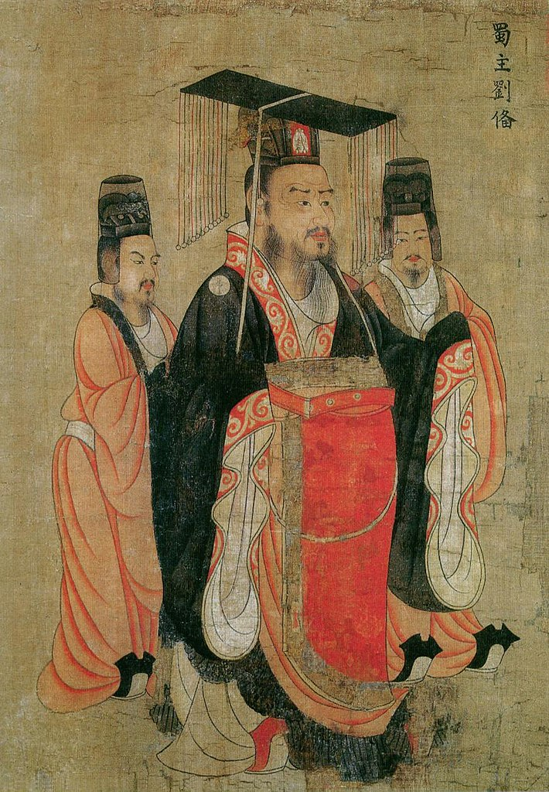
刘备，字玄德，是蜀汉的开国皇帝
没有
大局观
人缘好

Slide 3
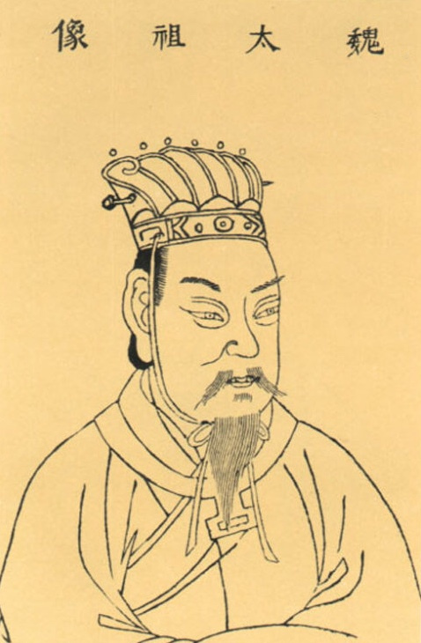
曹操，字孟德，小名吉利，小字阿瞒
会发掘人才
狡诈
残暴

Slide 4
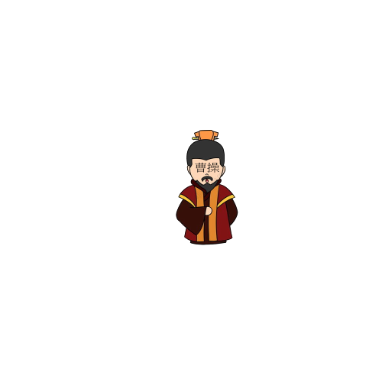



曹操
刘
璋
刘
表
刘
崇
孙
权
×

Slide 5
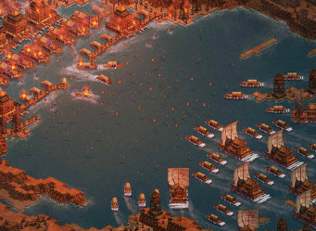
《赤壁之战》

Slide 6















Slide 7

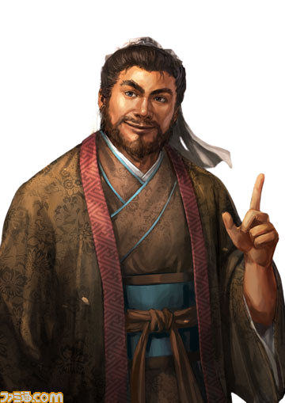


Slide 8
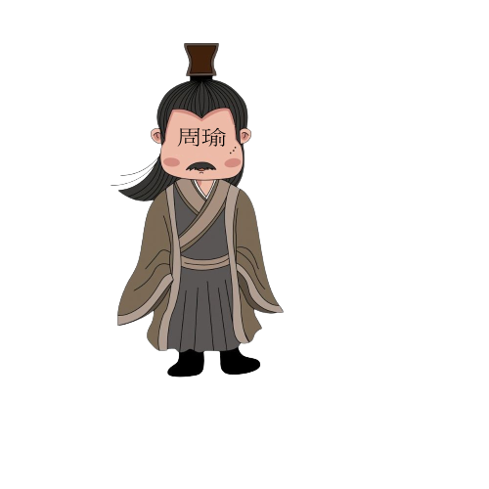







Slide 9






Slide 10













Slide 11


只欠东风，咋整
可以借啊

Slide 12



Slide 13

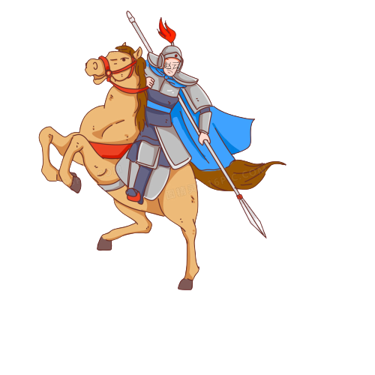






Slide 14

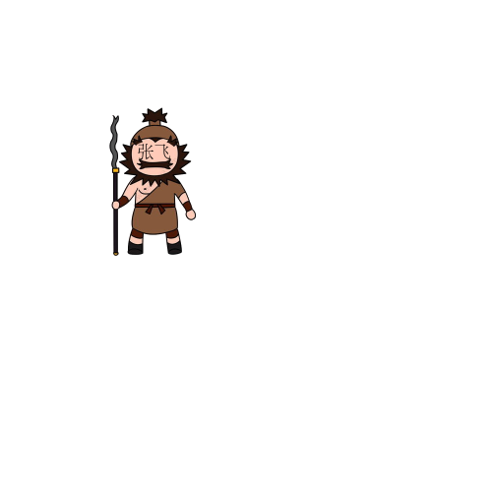





Slide 15





Slide 16
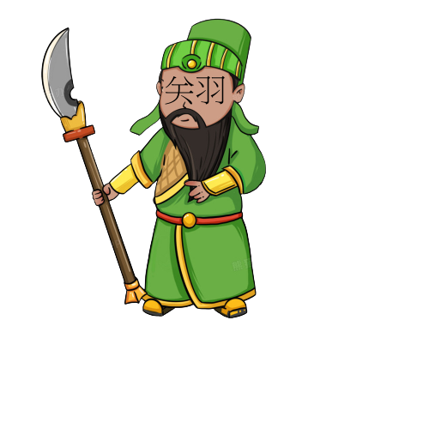

当年我也有恩于你，你就念在旧情放了我吧
还记得我们过五关，斩六将吗

Slide 17
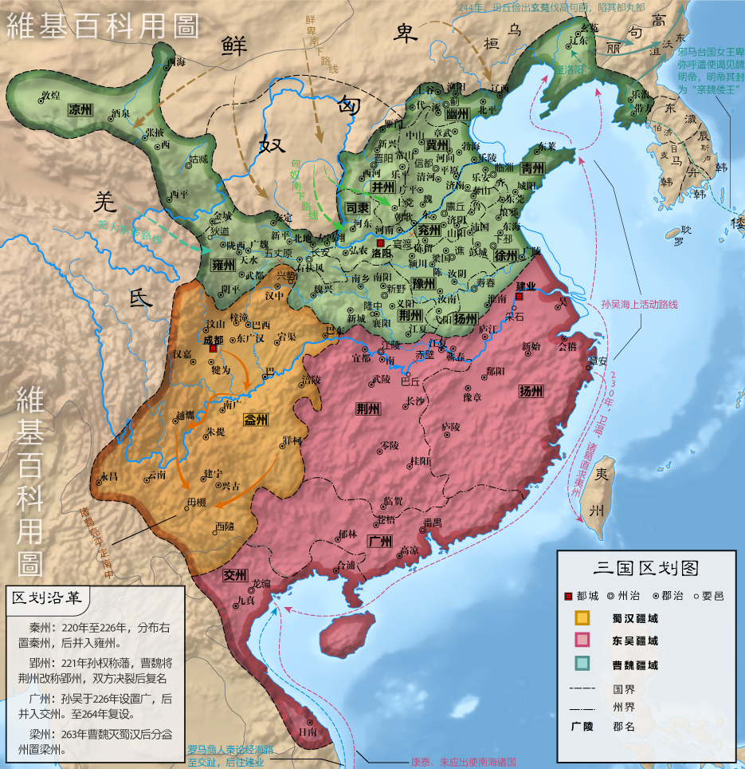
虽然曹操逃跑了
但是刘备在这场战争中大获全胜
在赤壁之战后不久就建立起了蜀汉
成了三国时代蜀汉的开国皇帝
正式进入三国时代

Slide 18
感谢聆听

